Slide 1
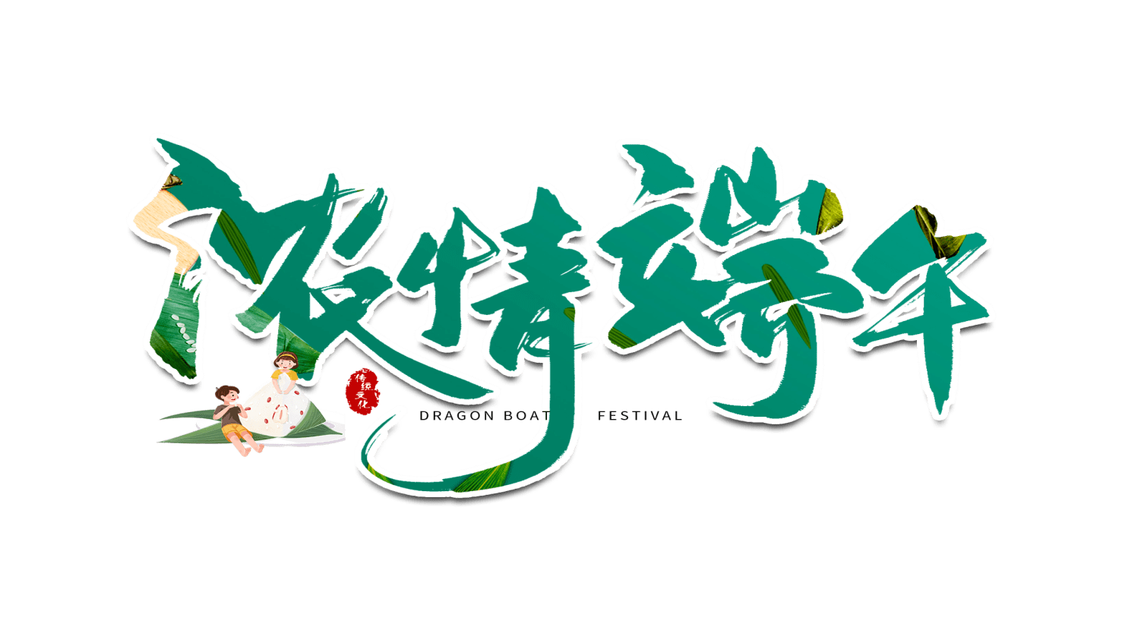
端—午—节—快—乐
未食五月粽，被褥不甘松
未食五月粽，破裘唔甘放
端午主题活动策划方案

Slide 2
目
录
01
05
02
04
活动概述
活动预算
03
活动内容
活动布场
CONTENTS
活动流程

Slide 3
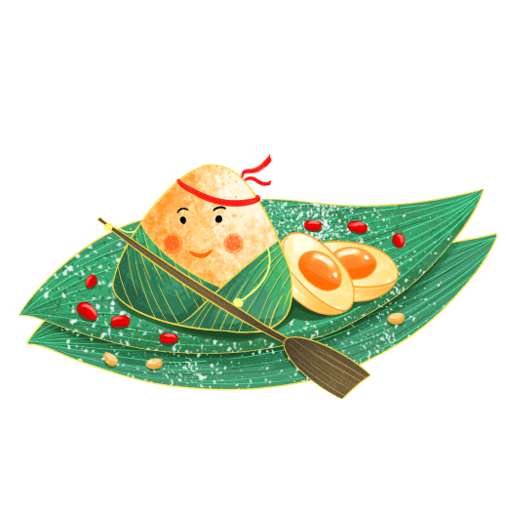
端—午—节—快—乐
未食五月粽，被褥不甘松
未食五月粽，破裘唔甘放
—01—
活动概述
Event overview

Slide 4
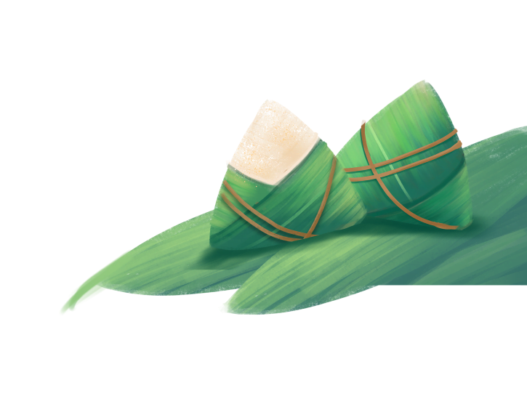
端午节简介
农历五月初五，是中国民间的传统节日——端午节，它是中华民族古老的传统节日之一。端午也称端五，端阳。此外，端午节还有许多别称，如：午日节、重五节，五月节、浴兰节、女儿节，天中节、地腊、诗人节、龙日等等。虽然名称不同，但总体上说，各地人民过节的习俗还是同多于异的。
过端午节，是中国人二千多年来的传统习惯，由于地域广大，民族众多，加上许多故事传说，于是不仅产生了众多相异的节名，而且各地也有着不尽相同的习俗。其内容主要有：女儿回娘家，挂钟馗像，迎鬼船、躲午，帖午叶符，悬挂菖蒲、艾草，游百病，佩香囊，备牲醴,赛龙舟，比武，击球，荡秋千，给小孩涂雄黄，饮用雄黄酒、菖蒲酒，吃五毒饼、咸蛋、粽子和时令鲜果等，除了有迷信色彩的活动渐已消失外，其余至今流传中国各地及邻近诸国。有些活动，如赛龙舟等，已得到新的发展，突破了时间、地域界线，成为了国际性的体育赛事。

Slide 5
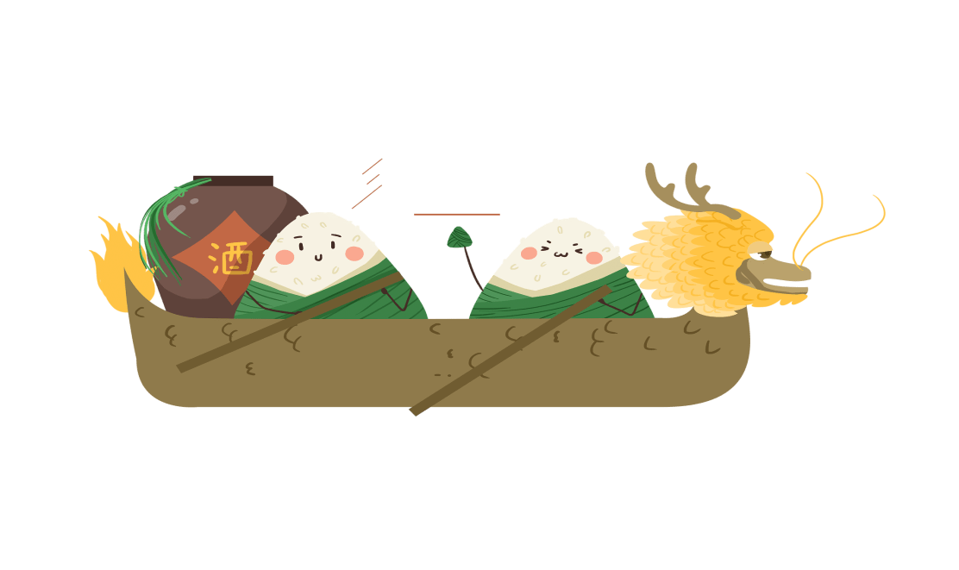
活动信息
时间
2021年6月14日（农历五月初五）
人员
高端商铺(100人）
地点
销售中心
主办方
XXXXX项目
主题
粽情端午
承办方
XXXXX文化传媒有限责任公司

Slide 6
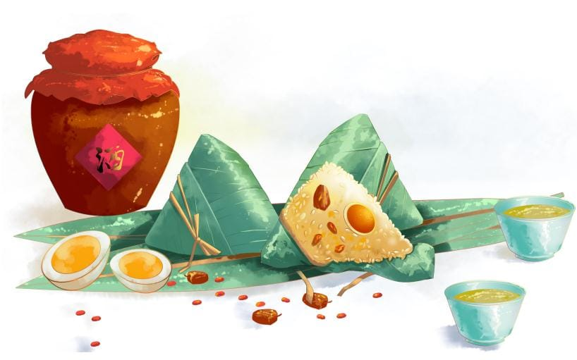
活动目的
聚拢人气，扩大知名度
增强信心，树立品牌效应
通过活动进行项目品牌宣传，让新疆各族人民“走进XXX一探究竟”。
以活动的高尚风格、特别的仪式效应增进意向新疆大众对项目的信心。
提升美誉度，扩大市场份额
用独特的品牌介绍方式抢占先机，在竞争对手之前在潜在消费者心中争得一席之地。

Slide 7
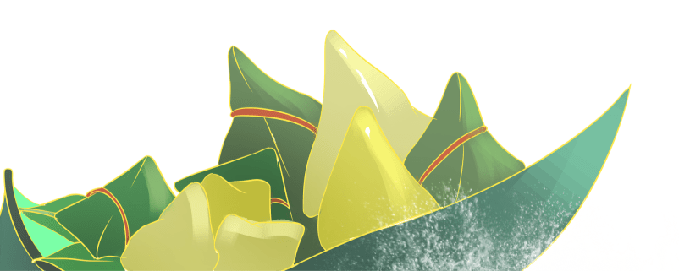
主题诠释
主题：粽情香意在XXX
诠释
◎“粽”—粽子。“香”—香囊（荷包）。让受众群体一眼看上去就知道是端午节的主题活动
◎突出了项目的位置所在，美丽的XXX景区
◎让·XXX颐园充满了一股浓浓的端午节的味道

Slide 8
端—午—节—快—乐
未食五月粽，被褥不甘松
未食五月粽，破裘唔甘放
—02—
活动内容
Activities

Slide 9
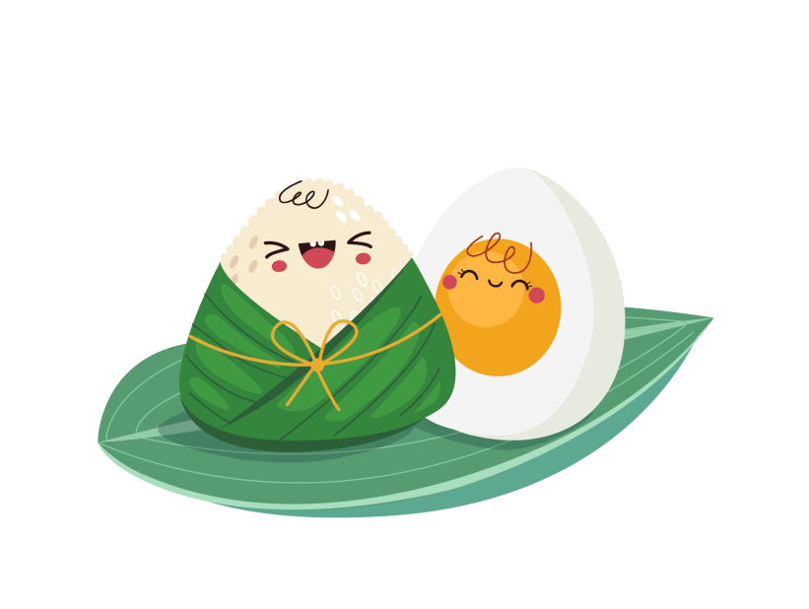
内容大纲
知识问答
XXX游玩
互动游戏
节目演绎
粽子DIY
来宾就餐

Slide 10
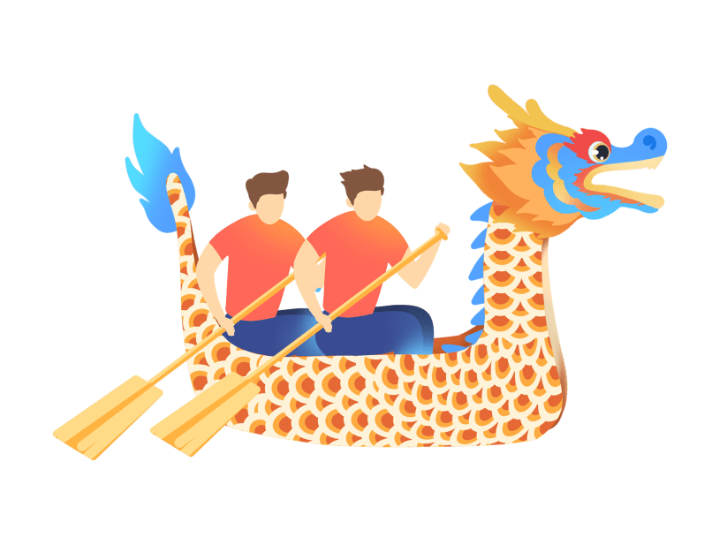
知识问答—赛龙舟
赛龙舟
赛龙舟是端午节的主要习俗。相传起源于古时楚国人因舍不得贤臣屈原投江死去，许多人划船追赶拯救。他们争前恐后，追至洞庭湖时不见踪迹。之后每年五月五日划龙舟以纪念之。借划龙舟驱散江中之鱼，以免鱼吃掉屈原的身体。直到今天，赛龙舟已成为国际性的体育竞赛活动。

Slide 11
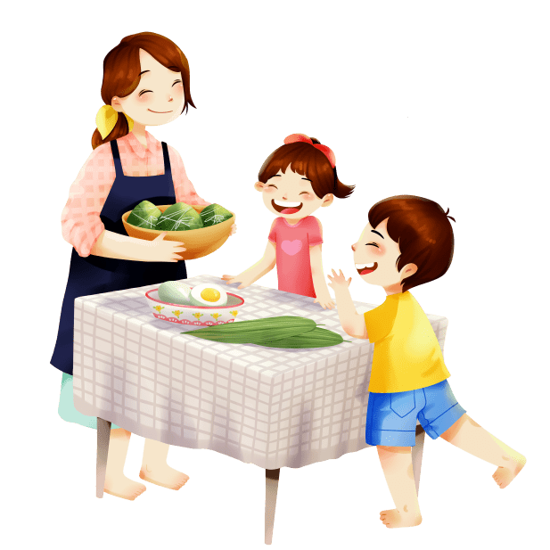
知识问答—吃粽子
吃粽子
吃粽子：是端午节的又一传统习俗。粽子，又叫“角黍”、“筒粽”。其由来已久，花样繁多。据记载，早在春秋时期，用菰叶（茭白叶）包黍米成牛角状，称“角黍”；用竹筒装米密封烤熟，称“筒粽”。东汉末年，以草木灰水浸泡黍米，因水中含碱，用菰叶包黍米成四角形，煮熟，成为广东碱水粽。直到今天，每年五月初，中国百姓家家都要浸糯米、洗粽叶、包粽子，其花色品种更为繁多。

Slide 12
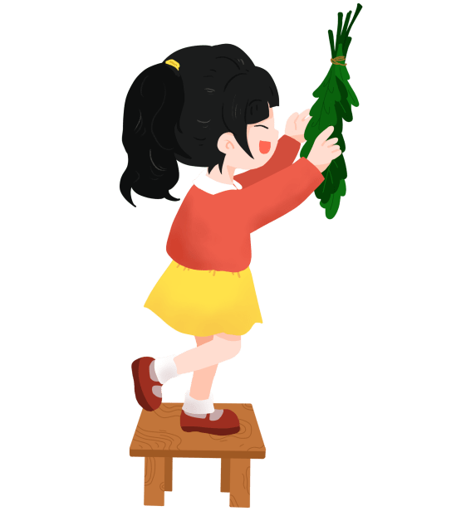
知识问答—插艾叶、菖蒲
插艾叶、菖蒲
悬挂艾叶菖蒲：民谚说：“清明插柳，端午插艾”。在端午节，家家都洒扫庭除，以菖蒲、艾条插于门眉，悬于堂中。并用菖蒲、艾叶、榴花、蒜头、龙船花，制成人形或虎形，称为艾人、艾虎；制成花环、佩饰，美丽芬芳，妇人争相佩戴，用以驱瘴。

Slide 13
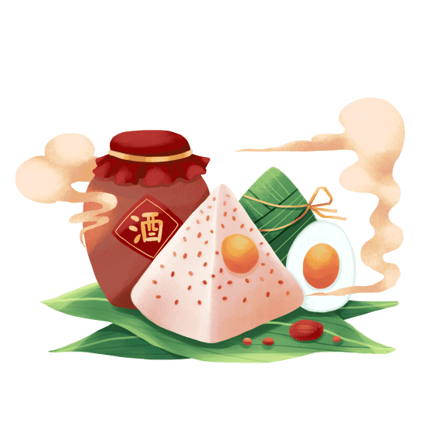
知识问答—喝雄黄酒
饮雄黄酒
饮雄黄酒：雄黄含有三硫化砷成分，与酒混合，即成雄黄酒，用以驱虫解五毒，小儿涂于头额，耳鼻，手足心， 并洒墙壁问， 以法诸毒，在长江流域地区的人家很盛行。

Slide 14
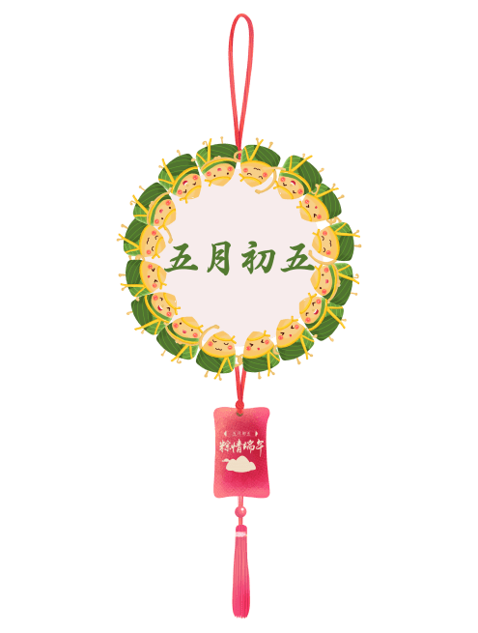
知识问答—佩戴香囊
佩戴香囊
佩香囊：小孩佩香囊，传说有避邪驱瘟之意，实际是用于襟头点缀装饰。香囊内有朱砂、雄黄、香药，外包以丝布，清香四溢，再以五色丝线弦扣成索，作各种不同形状，结成一串，形形色色，玲珑可爱。

Slide 15
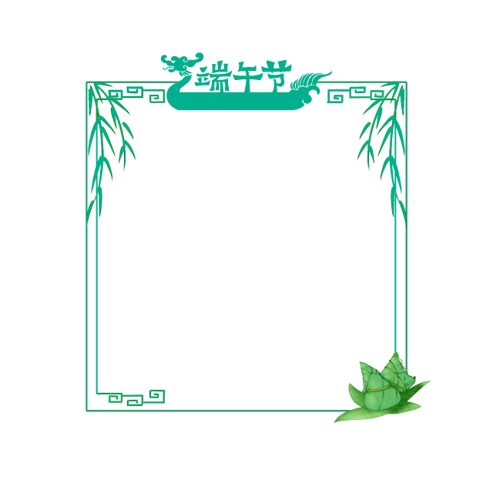
互动游戏
是国人端午节时的传统游戏之一
◎刘禹锡诗曰“若共吴王斗百草，不如应是欠西施”，说的是春秋末期，吴王和西施就已在宫中玩此游戏了。清朝有人考证说，《诗经·周南》讲的就是斗百草的歌谣。乃车前子，是玩斗草的好材料。 ◎斗草游戏主要是比较草的韧性，让两草交叉，两人各捏草之两头，用力拉扯，草被拉断的一方为败，不断的一方为胜。斗百草也称斗花，较量花茎的韧性。 ◎在北京在端午节这一天，京城儿童喜欢玩斗百草的游戏，参加游戏的两人持草相对站立，双手各持一草或花茎的两端。游戏开始后，二草相勾，双方各自把草向自己方向拉，谁的草或花茎被对方拉断谁为输，然后用“打赢家”的顺序赛下去，直至选出最后胜利者。这就要求参赛者在参赛前注意寻找那些草或花茎韧的作为自己的“选手”，无形中形成识别花草的要求。那种能“斗”倒各草的“选手”，则成为大家公认的当日“百草王”。
斗百草

Slide 16
互动游戏
投壶源自于射礼
◎郑注《礼记》云：“投壶，射之细也。”又司马光《投壶新格》云：“其始必于燕饮之间，谋以乐宾，或病于不能射也，举席间之器以寄射节焉。”由此可知，投壶是由于场地因素或个人因素的限制不能举行射礼而采取的权宜之计。因此投壶与射礼在仪节上有许多相似之处，如二者都以司射为仪式的主持者，二者都用《狸首》为节等等。作为礼仪的一种，投壶不仅继承了射礼的仪节，还继承了射礼正己修身的礼义，正如清徐士恺《投壶仪节》云：“投壶乃射礼之变也。
◎投壶之礼，需将箭矢的端首掷入壶内才算投中；要依次投矢，抢先连投者投入亦不予计分；投中获胜者罚不胜者饮酒。
投壶
节日PPT模板 http:// www.PPT818.com/jieri/

Slide 17
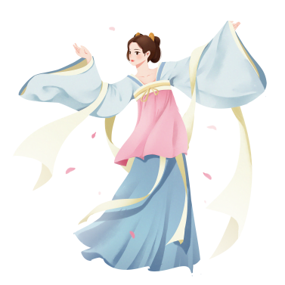
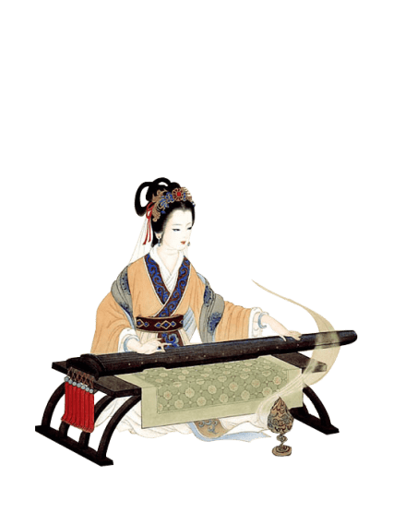
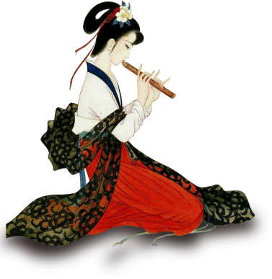
互动游戏
笛子独奏
古筝演奏
水墨舞

Slide 18
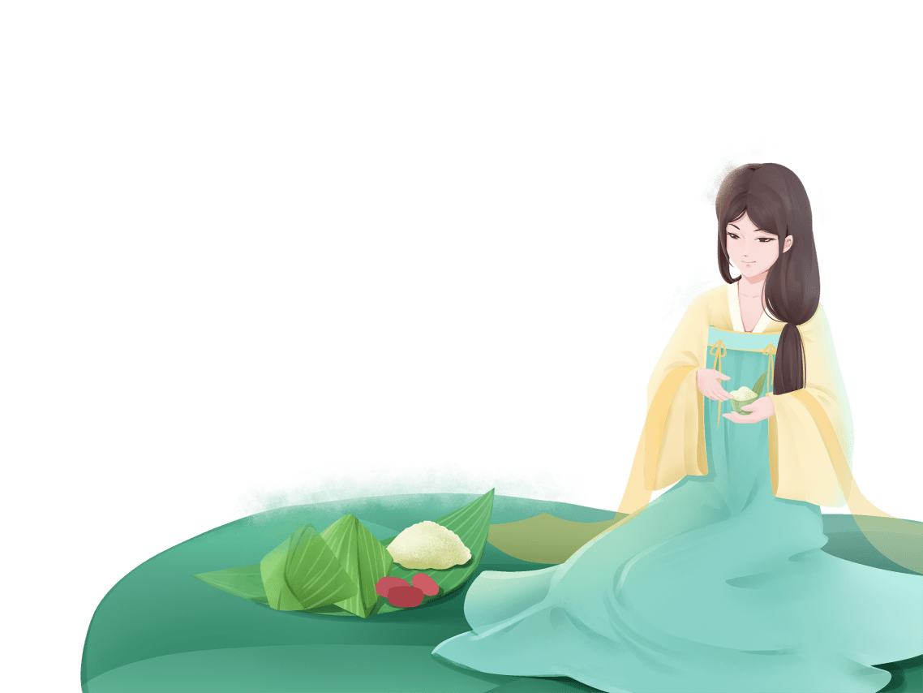
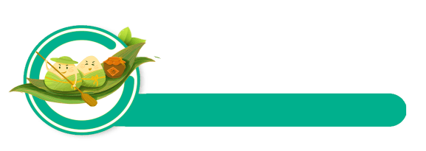
粽子DIY
我们将提前邀请到一位资深粽子大师，为大家现场讲解包粽子的小窍门，让大家一饱眼福，同时大师将手把手传授包粽秘诀，请现场来宾积极动手参与其中。
道具：包粽子的原料
现场来访嘉宾进行现场包粽子比赛，开谁在规定的时间内包的有快有好又多即为获胜者。

Slide 19
南北粽子制作方法大放送
北方粽子的代表品种北京粽子,头较大,为斜四角形或三角形。目前,市场上供应的大多数是糯米粽。在农村,仍然习惯吃大黄米粽。黏韧而清香,别具风味。北京粽子多以红枣、豆沙做馅，少数也采用果脯为馅。
鲜果粽子
豆沙粽
原料：红枣或者栗子、白糯米 做法：首先将红枣或者栗子切成粒，白糯米泡在冷水里三四个小时，然后按照一层米、一层馅的顺序，一共包裹上三层米、三层馅，最后将这些原料用芦苇叶包裹起
来，煮熟了即可。
原料：豆沙、白糯米 做法：和鲜果粽子相同。

Slide 20
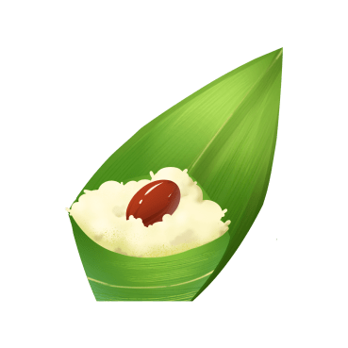
南北粽子制作方法大放送
台湾粽子带有浓厚的闽南风味，品种甚多，有白米粽、绿豆粽、叉烧粽、八宝粽、烧肉粽。烧肉粽最为流行，它的内容丰富多彩，包括猪肉、干贝、芋头、鸭蛋等，成了终年可见的传统小吃。
顶级养身粽
原料：紫米、银杏、瑶柱、鲍鱼、板栗、香菇、五花猪肉、 咸蛋黄、虾、白糯米、肉酱、花生。 做法：
第一步，板栗、香菇、五花猪肉、咸蛋黄、虾、白糯米、肉酱、花生的加工方法和古味肉粽相同。紫米要泡在热水里，时间需要6个小时左右。泡好以后，将紫米用文火小炒，炒出香味，但是不要炒得太软。瑶柱和银杏也需要事先煮熟了。鲍鱼最好用干鲍鱼，提前7天就要放在水里泡。
第二步，将6成的白糯米和4成的紫米拌在一起，加上其他的原料，用台湾竹叶包裹成4个角，放入水里煮一个半小时。

Slide 21
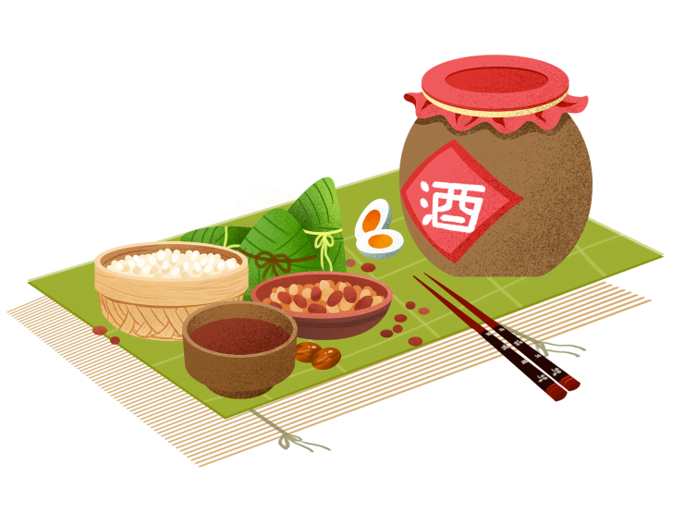
来宾就餐
粽子
水果
冷餐
饮料

Slide 22
端—午—节—快—乐
未食五月粽，被褥不甘松
未食五月粽，破裘唔甘放
—03—
活动流程
Active process

Slide 23
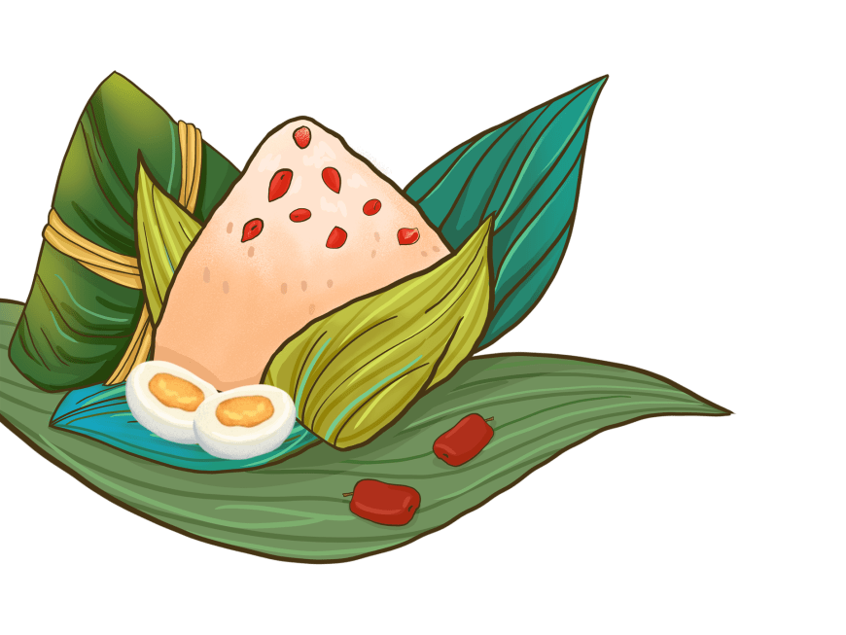
活动流程
来宾签到
14:30-15:00
惊鸿舞
15:00-15:05
主持人开场白
15:05-15:10
古筝演奏
15:10-15:15
关于端午节的知识问答
15:15-15:35
笛子独奏
5:35-15:40
销售总监做项目简介
15:40-15:50
粽子DIY
15:50-16:30
评奖，介绍项目，致结束词
16:30-17:00

Slide 24
端—午—节—快—乐
未食五月粽，被褥不甘松
未食五月粽，破裘唔甘放
—04—
活动布场
Activity layout

Slide 25
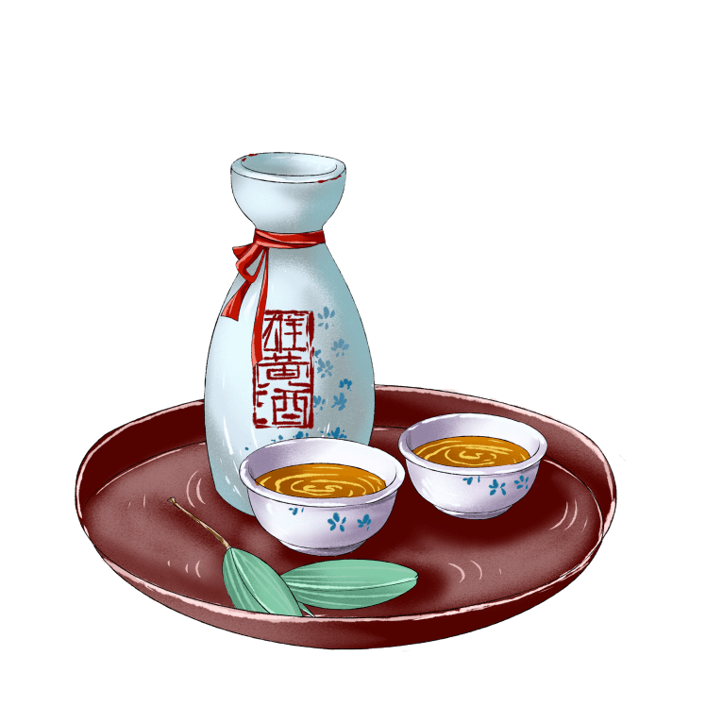
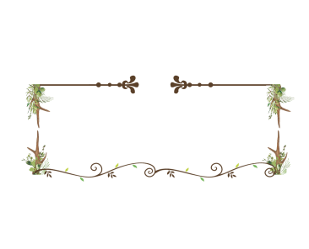
活动布场
签到处
来宾签到后可饮雄黄酒，可免费领取一份五彩绳和香囊佩戴在身上，象征驱邪、避难之意。让来宾一进门就感受到浓浓的节日气息。

Slide 26
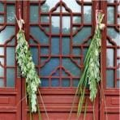
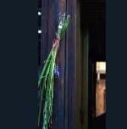
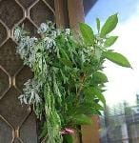
场内布置
场内布置
内场主要以艾草、菖蒲为装饰，寓意吉祥顺利。

Slide 27
端—午—节—快—乐
未食五月粽，被褥不甘松
未食五月粽，破裘唔甘放
—05—
活动预算
Activity budget

Slide 28
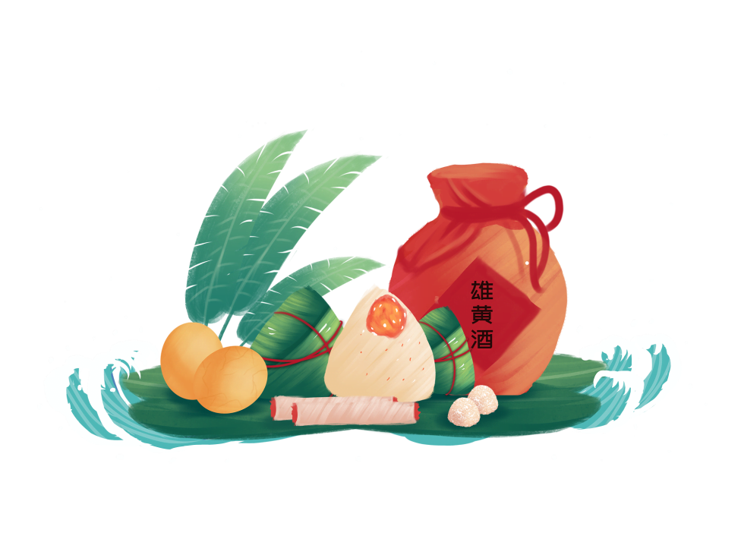
活动预算
待定

Slide 29
端—午—节—快—乐
未食五月粽，被褥不甘松
谢谢观看
未食五月粽，破裘唔甘放
端午主题活动策划方案

